Slide 1
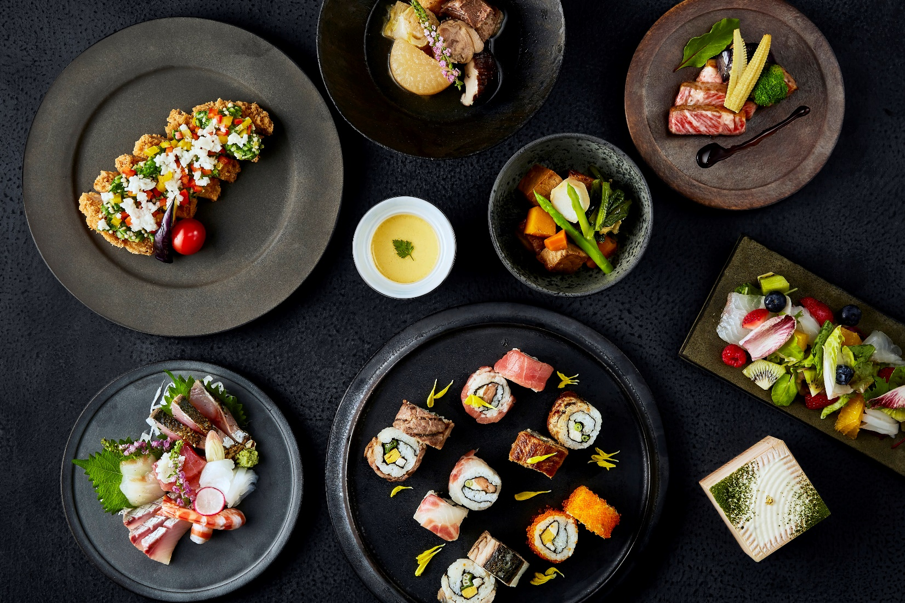
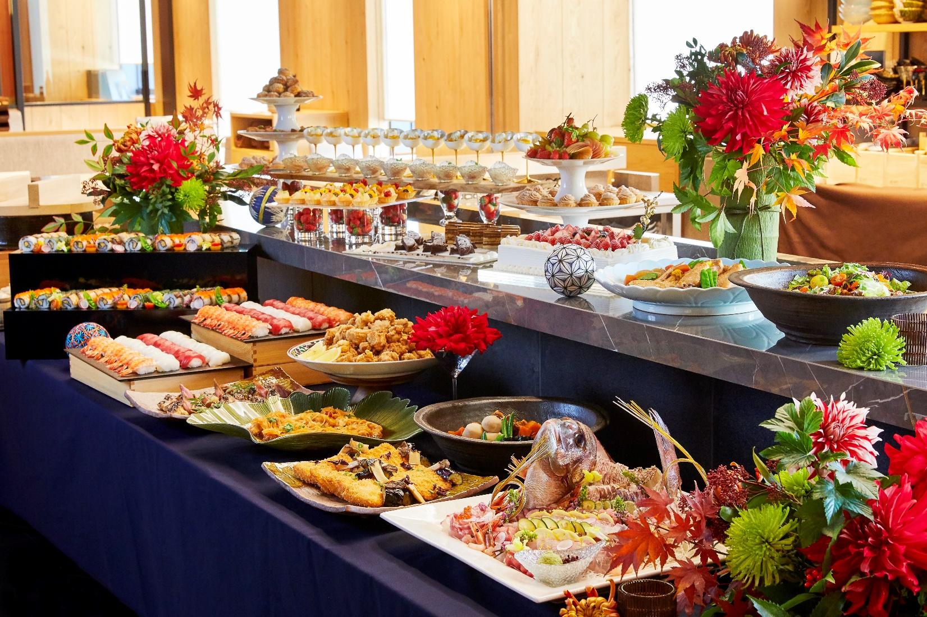
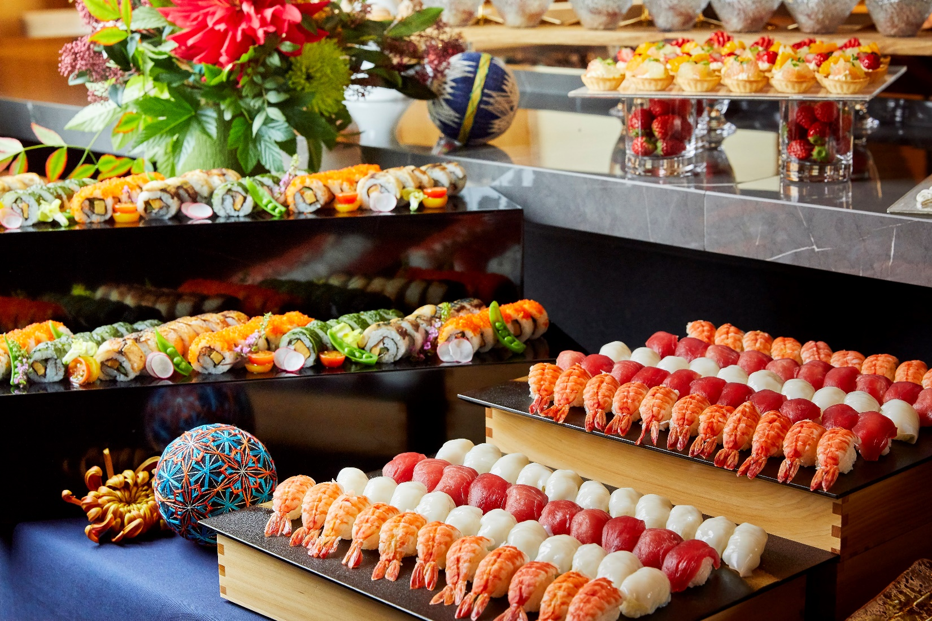
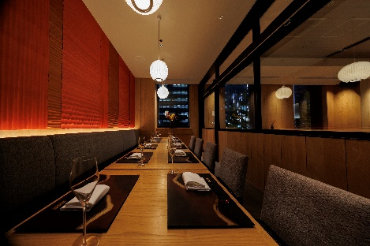
大人数必見！同窓会に最適！
SHARIカジュアルプラン
1名あたり (税込) :6,600円
忘年会や新年会におすすめ！
SHARIスタンダートプラン
1名あたり (税込) :8,800円
表彰・記念パーティーに最適！
SHARIプレミアムプラン
1名あたり (税込) :11,000円
少人数様向け個室貸切
8～12名様までの個室もご準備がございます。 少人数でのご宴席もお問い合わせください。
SHARI東銀座

